Slide 1



Slide 2

BIENVENUE !

Slide 3
ACCUEIL

Slide 4
PRIÈRE

Slide 5
LECTURE BIBLIQUE
Psaume 23

Slide 6
L’Éternel est mon berger : je ne manquerai de rien. Il me fait prendre du repos dans des pâturages bien verts, il me dirige près d’une eau paisible. Il me redonne des forces, il me conduit dans les sentiers de la justice à cause de son nom. Même quand je marche dans la sombre vallée de la mort, je ne redoute aucun mal car tu es avec moi. Ta conduite et ton appui : voilà ce qui me réconforte. Tu dresses une table devant moi, en face de mes adversaires ; tu verses de l’huile sur ma tête et tu fais déborder ma coupe. Oui, le bonheur et la grâce m’accompagneront tous les jours de ma vie et je reviendrai dans la maison de l’Éternel jusqu’à la fin de mes jours.

Slide 7
CHANT
L’Eternel est mon berger
AF016

Slide 8
1. L'Éternel est mon Berger,
Je n'aurai point de disette :
Je me laisse diriger
Par sa fidèle houlette.
2. Il me fait goûter la paix
Au milieu des prés fertiles,
Et sous sa garde je pais
Le long des ruisseaux tranquilles.

Slide 9
3. C'est grâce à son nom divin
Qu'Il peut restaurer mon âme,
Et qu'Il me guide au chemin
Du salut que je réclame.
4. Je ne craindrais aucun mal
Alors qu'il me faudrait même,
O mort, de ton sombre val
Traverser la nuit suprême.

Slide 10
5. Car Dieu marche près de moi
Dans cette vallée obscure ;
Son bâton chasse l'effroi,
Sa houlette me rassure.
6. Aux yeux de mes ennemis
Pour moi le festin s'apprête,
À flots coule un vin exquis,
L'huile parfume ma tête.

Slide 11
7. Oui, le bonheur et la paix
M'accompagnent d'heure en heure,
Et du Seigneur le palais
Sera toujours ma demeure.

Slide 12
CHANT
L’Eternel est mon berger
JEM264

Slide 13
L'Éternel est mon berger,
Je ne manquerai de rien.
Il me fait reposer dans de verts pâturages.
L'Éternel est mon berger,
Je ne manquerai de rien.
Il me dirige près des eaux paisibles,
Il restaure mon âme.
L'Éternel est mon berger,
Je ne manquerai de rien.
Il me conduit dans les sentiers de la justice
À cause de son nom.

Slide 14
Quand je marche dans la vallée
De l'ombre de la mort,
Je ne crains aucun mal,
Car tu es avec moi.
Quand je marche dans la vallée
De l'ombre de la mort,
Je ne crains aucun mal,
Car tu es avec moi.
Car tu es avec moi.

Slide 15
L'Éternel est mon berger,
Je ne manquerai de rien.
Il me fait reposer dans de verts pâturages.
L'Éternel est mon berger,
Je ne manquerai de rien.
Il me dirige près des eaux paisibles,
Il restaure mon âme.
L'Éternel est mon berger,
Je ne manquerai de rien.
Il me conduit dans les sentiers de la justice
À cause de son nom.

Slide 16
CHANT
Yahwé
JEM970

Slide 17
1. L'Éternel est mon berger,
De rien, je ne manquerai.
O mon âme, chante, mon âme.
Pas à pas, il me conduit,
Au bord des eaux calmes, je le suis.
O mon âme, chante mon âme.
Oui, toujours le bonheur et la grâce
M'accompagneront devant sa face.
Dans sa présence, tellement de joie, tellement de joie !
Et, tant qu'il se trouve auprès de moi,
Aucun mal, mon âme, tu ne craindras,
Et dans son temple je reviendrai, je reviendrai.

Slide 18
2. Et, si je traverse encore
La vallée de l'ombre de la mort,
O mon âme, chante, mon âme.
Puisqu'il m'aime le premier,
Non, rien ne pourra me séparer
De son amour, de son amour.
Oui, toujours le bonheur et la grâce
M'accompagneront devant sa face.
Dans sa présence, tellement de joie, tellement de joie !
Et, tant qu'il se trouve auprès de moi,
Aucun mal, mon âme, tu ne craindras,
Et dans son temple je reviendrai, je reviendrai.

Slide 19
Yahwé, Yahwé, tu fais briller sur moi ton soleil.
Yahwé, Yahwé, ta lumière chasse au loin les ténèbres.
Yahwé, Yahwé, ta Parole éclaire mon sentier.
Yahwé, Yahwé, Yahwé.

Slide 20
3. Bientôt, il viendra me chercher
Et, dans sa maison, j'habiterai.
O mon âme, chante, mon âme.
Sans cesse, jusqu'à son retour,
Mon âme chante son amour
Tous les jours, tous les jours.
Oui, toujours le bonheur et la grâce
M'accompagneront devant sa face.
Dans sa présence, tellement de joie, tellement de joie !
Et, tant qu'il se trouve auprès de moi,
Aucun mal, mon âme, tu ne craindras,
Et dans son temple je reviendrai, je reviendrai.

Slide 21
Yahwé, Yahwé, tu fais briller sur moi ton soleil.
Yahwé, Yahwé, ta lumière chasse au loin les ténèbres.
Yahwé, Yahwé, ta Parole éclaire mon sentier.
Yahwé, Yahwé, Yahwé.

Slide 22
CHANT
Alléluia, oui partout je chanterai
JEM143

Slide 23
1. Le Seigneur est mon berger,
Réjouis-toi mon âme,
Car il me fait reposer
Au bord des eaux calmes.
Je ne manquerai de rien,
Restaure-toi mon âme,
Sa justice est mon seul bien
Et je le proclame.
Alléluia, alléluia, oui, partout je chanterai,
Alléluia, alléluia,
le Seigneur est mon berger.

Slide 24
2. Que survienne le danger,
Ne t'en fais pas mon âme,
Il vient toujours protéger,
Ceux qui le réclament.
Oh non ! je ne craindrai rien,
Réjouis-toi mon âme,
Le Seigneur est mon gardien
Et je le proclame.
Alléluia, alléluia, oui, partout je chanterai,
Alléluia, alléluia,
le Seigneur est mon berger.

Slide 25
3. Et lorsque j'arriverai,
Réjouis-toi mon âme,
Dans l'éternité bleutée
De son ciel si calme,
Oh oui ! que je serai bien.
Restaure-toi mon âme,
Car nous le verrons enfin,
Chante-le mon âme.
Alléluia, alléluia, oui, partout je chanterai,
Alléluia, alléluia,
le Seigneur est mon berger.
Le Seigneur est mon berger, Jésus c'est le bon berger.

Slide 26
CHANT
Fais monter vers ton Roi
JEM409

Slide 27
Fais monter vers ton Roi
Des clameurs de joie.
Que ta voix s'élève et chante alléluia.
Viens te prosterner
Devant sa majesté.
Entre joyeusement
Dans la présence de Dieu.

Slide 28
Tu m'as donné la vie.
Tu as payé le prix,
Et tu m'as affranchi toi, Seigneur,
Celui qui me guérit.
Toi seul me rassasies,
Car tu es le berger de ma vie.
Je t'adore, mon Seigneur, mon Roi.

Slide 29
CHANT
L’heureux troupeau
AF498

Slide 30
1. L'heureux troupeau reposait sûrement
Dans un gras pâturage ;
Une brebis, seule, errait follement
Dans la nuit, dans l'orage.
Par monts, par vaux, exposée au danger,
Elle fuyait l'amour du bon Berger,
Elle fuyait l'amour du bon Berger.

Slide 31
2. Quatre-vingt-dix-neuf brebis sont ici ;
Qu'importe la centième ?
Mais le Berger dit : « Je la veux aussi,
C'est la brebis que j'aime.
Dans le désert je veux la retrouver,
Et, s'il le faut, mourir pour la sauver,
Et, s'il le faut, mourir pour la sauver.

Slide 32
3. Ah ! parmi ceux qu'Il laissait dans le ciel,
Dans le séjour de gloire,
Nul ne connut l'amertume du fiel
Que le Sauveur dut boire.
Nul ne connut tout ce qu'Il a souffert
Pour sa brebis égarée au désert,
Pour sa brebis égarée au désert.

Slide 33
4. « Pourquoi ce sang, dont je vois des chemins
Les pierres arrosées ?
O mon Sauveur ! pourquoi vois-je tes mains
Par les ronces percées ? »
« Pour ma brebis qui s'éloigne de moi,
Mais dont j'ai vu la misère et l'effroi,
Mais dont j'ai vu la misère et l'effroi. »

Slide 34
5. Soudain, un cri sur les monts éclata :
« Ma brebis est trouvée ! »
Le chœur joyeux des anges répéta :
« Victoire ! Elle est sauvée ! »
Et, dans ses bras, le céleste Berger
La ramenait à l'abri du danger,
La ramenait à l'abri du danger.

Slide 35
CHANT
T’aimer Jésus, te connaître
AF413

Slide 36
1. T'aimer, Jésus ! te connaître,
Se reposer sur ton sein,
T'avoir pour son Roi, son Maître,
Pour son breuvage et son pain ;
Savourer en paix ta grâce ;
De ta mort, puissant Sauveur,
Goûter la sainte efficace,
Quelle ineffable douceur !

Slide 37
2. O bonheur inexprimable !
J'ai l'Éternel pour Berger :
Toujours tendre et secourable,
Son cœur ne saurait changer.
Dans sa charité suprême,
Il descendit ici-bas
Chercher sa brebis qu'Il aime,
Et la prendre dans ses bras.

Slide 38
3. Il donna pour moi sa vie,
Il me connaît par mon nom ;
À sa table Il me convie,
J'ai ma place en sa maison.
Il veut bien, de ma faiblesse,
De tous mes maux s'enquérir…
Qu'Il est bon ! Il veut sans cesse
Me pardonner, me guérir.

Slide 39
4. Rien, ô Jésus ! que ta grâce,
Rien que ton sang précieux,
Qui seul mes péchés efface,
Ne me rend saint, juste, heureux.
Ne me dites autre chose,
Sinon qu'Il est mon Sauveur.
L'auteur, la source et la cause
De mon éternel bonheur !

Slide 40
CHANT
Bénis soit le lien
JEM111

Slide 41
1. Béni soit le lien
Qui nous unit en Christ,
Le saint amour, l'amour divin,
Que verse en nous l'Esprit !
2. Au ciel, vers notre Dieu,
Avec joie et ferveur,
S'élèvent nos chants et nos vœux,
Parfum doux au Seigneur.

Slide 42
3. Nous mettons en commun,
Nos fardeaux, nos labeurs ;
En Jésus nous ne sommes qu'un
Dans la joie et les pleurs.
4. Si nous devons bientôt
Quitter ces lieux bénis,
Nous nous retrouverons là-haut,
Pour toujours réunis.

Slide 43
CHANT
J’ai besoin de toi
JEM420

Slide 44
J'ai besoin de toi,
Tu as besoin de moi.
Unissons nos mains,
Unissons nos voix,
Partageons le pain,
Partageons la joie,
Autour de Jésus,
Mort pour toi et moi
Sur la croix.

Slide 45
J'ai besoin de toi,
Tu as besoin de moi.
Unissons nos voix,
Unissons nos vies,
Unis par le Roi,
Par le Saint-Esprit,
Autour de Jésus,
Le Ressuscité
Qui reviendra.

Slide 46
CHANT
Chaîne d’amour
JEM734

Slide 47
Nous sommes unis dans la famille
Car Dieu nous lie à toujours
Par une chaîne d'amour.
Concitoyens, nous sommes les siens
Car Dieu nous lie à toujours
Par une chaîne d'amour

Slide 48
Et chacun des maillons
Dans l'épreuve tiendra bon,
Lié à toujours
Par une chaîne d'amour.
Oui, chacun des maillons
Dans l'épreuve tiendra bon,
Lié à toujours
Par une chaîne d'amour.

Slide 49
SORTIE DES ENFANTS

Slide 50
CHANT
Dieu des pauvres

Slide 51
Dieu des pauvres, des opprimés
Dieu des humbles, Dieu des coeurs brisés
Dieu suprême, Dieu trois fois saint
Dieu des veuves, Dieu des orphelins
En cet instant mon coeur m’entraine
Là où le bois et le sang se mêlent

Slide 52
La splendeur du Christ en croix
La grandeur de l’amour du roi
Serviteur à genoux
Du ciel où tu règnes souverain
Un simple mortel tu deviens
Pour moi le dernier des hommes
À nouveau mon cœur se donne à ton amour

Slide 53
Tout-Puissant, le grand « Je suis »
Dieu des mendiants, Dieu des sans-abris
Dieu si grand, Dieu des petits
Dieu des enfants, Dieu mon ami
En cet instant mon cœur m’entraine
Là où le Lion et l’Agneau se mêlent

Slide 54
La splendeur du Christ en croix
La grandeur de l’amour du roi
Serviteur à genoux
Du ciel où tu règnes souverain
Un simple mortel tu deviens
Pour moi le dernier des hommes
À nouveau mon cœur se donne à ton amour

Slide 55
Dieu si fort, Dieu des faibles
Dieu qui pleure, Dieu qui meurt
Dieu qui souffre, Dieu qui saigne
Dieu qui s’offre, Dieu qui aime

Slide 56
PRÉDICATION
1 Rois 17

Slide 57
Elie le Thishbite, l'un des habitants de Galaad, dit à Achab : « L'Eternel, le Dieu d'Israël, dont je suis le serviteur est vivant ! Il n'y aura ces années-ci pas de rosée ni de pluie, sauf sur ma parole. »
Puis la parole de l'Eternel fut adressée à Elie : « Pars d'ici en direction de l'est et cache-toi près du torrent de Kerith, qui se trouve en face du Jourdain. Tu boiras de l'eau du torrent et c’est aux corbeaux que j'ai ordonné de te nourrir là. » Elie partit et se conforma à la parole de l'Eternel : il alla s’installer près du torrent de Kerith, qui se trouve en face du Jourdain. Les corbeaux lui apportaient du pain et de la viande matin et soir, et il buvait de l'eau du torrent. Mais au bout d'un certain temps, le torrent fut à sec, car il n'était pas tombé de pluie dans le pays. Alors la parole de l'Eternel lui fut adressée : « Lève-toi, va à Sarepta, qui appartient au territoire de Sidon, et installe-toi là. J'y ai ordonné à une femme veuve de te nourrir. » Il se leva et partit à Sarepta. En arrivant à l'entrée de la ville, il y vit une femme veuve en train de ramasser du bois. Il l'appela et dit : « Je t’en prie, va me chercher un peu d'eau dans une cruche, afin que je boive. »

Slide 58
Et elle alla en chercher. Il l'appela de nouveau et dit : « Je t’en prie, apporte-moi un morceau de pain dans ta main. » Et elle répondit : « L'Eternel, ton Dieu, est vivant ! Je n'ai rien de cuit, je n'ai qu'une poignée de farine dans un pot et un peu d'huile dans une cruche. Je suis en train de ramasser deux morceaux de bois, puis je rentrerai et je préparerai cela pour mon fils et pour moi. Nous le mangerons, après quoi nous mourrons. » Elie lui dit : « N’aie pas peur, rentre et fais comme tu l’as dit. Seulement, prépare-moi d'abord avec cela un petit gâteau et apporte-le-moi. Ensuite, tu en feras pour ton fils et pour toi. En effet, voici ce que dit l'Eternel, le Dieu d'Israël : ‘La farine qui est dans le pot ne manquera pas et l'huile qui est dans la cruche ne diminuera pas, jusqu'au jour où l'Eternel fera tomber de la pluie sur le pays.’ » Elle partit et se conforma à la parole d'Elie. Et pendant longtemps elle eut de quoi manger, ainsi que sa famille et Elie. La farine qui était dans le pot ne manqua pas et l'huile qui était dans la cruche ne diminua pas, conformément à la parole que l'Eternel avait prononcée par l’intermédiaire d’Elie.

Slide 59
Après ces événements, le fils de cette maîtresse de maison tomba malade. Sa maladie fut si violente qu'il cessa de respirer. La femme dit alors à Elie : « Que me veux-tu, homme de Dieu ? Es-tu venu chez moi pour rappeler le souvenir de ma faute et pour faire mourir mon fils ? » Il lui répondit : « Donne-moi ton fils. » Et il le prit des bras de la femme, le monta dans la chambre à l'étage où il logeait et le coucha sur son lit. Puis il fit appel à l'Eternel et dit : « Eternel, mon Dieu, est-ce que tu vas faire du mal, au point de faire mourir son fils, même à cette veuve qui m’a accueilli chez elle ? » Puis il s'étendit trois fois sur l'enfant, fit appel à l'Eternel et dit : « Eternel, mon Dieu, je t'en prie, que l'âme de cet enfant revienne en lui! » L'Eternel écouta Elie : l'âme de l'enfant revint en lui et il retrouva la vie.
Elie prit l'enfant, le descendit de la chambre jusque dans la maison et le donna à sa mère en lui disant : « Vois, ton fils est vivant. »
La femme dit alors à Elie : « Je reconnais maintenant que tu es un homme de Dieu et que la parole de l'Eternel dans ta bouche est vraie. »

Slide 60
TEMPS DE MÉDITATION

Slide 61
LECTURE BIBLIQUE
Hébreux 10.23-24

Slide 62
« Retenons fermement l'espérance que nous proclamons, car celui qui a fait la promesse est fidèle. Veillons les uns sur les autres pour nous inciter à l'amour et à de belles œuvres. »

Slide 63
CHANT
Je vous donne un commandement
JEM040

Slide 64
Je vous donne un commandement nouveau :
Aimez-vous les uns les autres
Comme je vous ai aimés.
Aimez-vous les uns les autres
Comme je vous ai aimés.
À ceci tous connaîtront
Que vous êtes mes disciples,
Si vous avez de l'amour
Les uns pour les autres,
À ceci tous connaîtront
Que vous êtes mes disciples,
Si vous avez de l'amour
Les uns pour les autres.

Slide 65
CHANT
Change mon cœur Seigneur
JEM369

Slide 66
Change mon cœur, Seigneur,
Et purifie-moi,
Change mon cœur, Seigneur,
Que je sois comme toi.
Jésus, tu es le potier, je suis l'argile.
Brise-moi, façonne-moi,
Oui, c'est mon désir.
Change mon cœur, Seigneur,
Et purifie-moi,
Change mon cœur, Seigneur,
Que je sois comme toi.

Slide 67
PRÉSENTATION DU SEL

Slide 68
Une association protestante
de solidarité internationale qui cherche
à améliorer les conditions de vie
dans les pays en situation de pauvreté.

Slide 69
un engagement
RESPONSABLE
CHRÉTIEN
ici avec vous,
là-bas avec des
contre la
PAUVRETÉ
PARTENAIRES
locaux

Slide 70
PARRAINAGE Agir pour un enfant à la fois
PROJETS
Agir pour une communauté
SENSIBILISATION
Éducation au développement et aux questions de pauvreté
URGENCES Répondre aux urgences et crises humanitaires

Slide 71
Temps d’engagement
PRENONS SOIN
DES PLUS PAUVRES

Slide 72
En Afrique, comme ailleurs, les plus pauvres sont les plus vulnérables.
Mais la pauvreté n’est pas un choix :
c’est un fardeau imposé !
QUI VOUDRAIT VIVRE ÇA ?

Slide 73
ENSEMBLE, SOUTENONS
LE FONDS AFRIQUE
Appuyer les partenaires chrétiens locaux du SEL en Afrique subsaharienne francophone.
Redonner espoir aux plus vulnérables.
Travailler dans le respect de leur dignité.

Slide 74
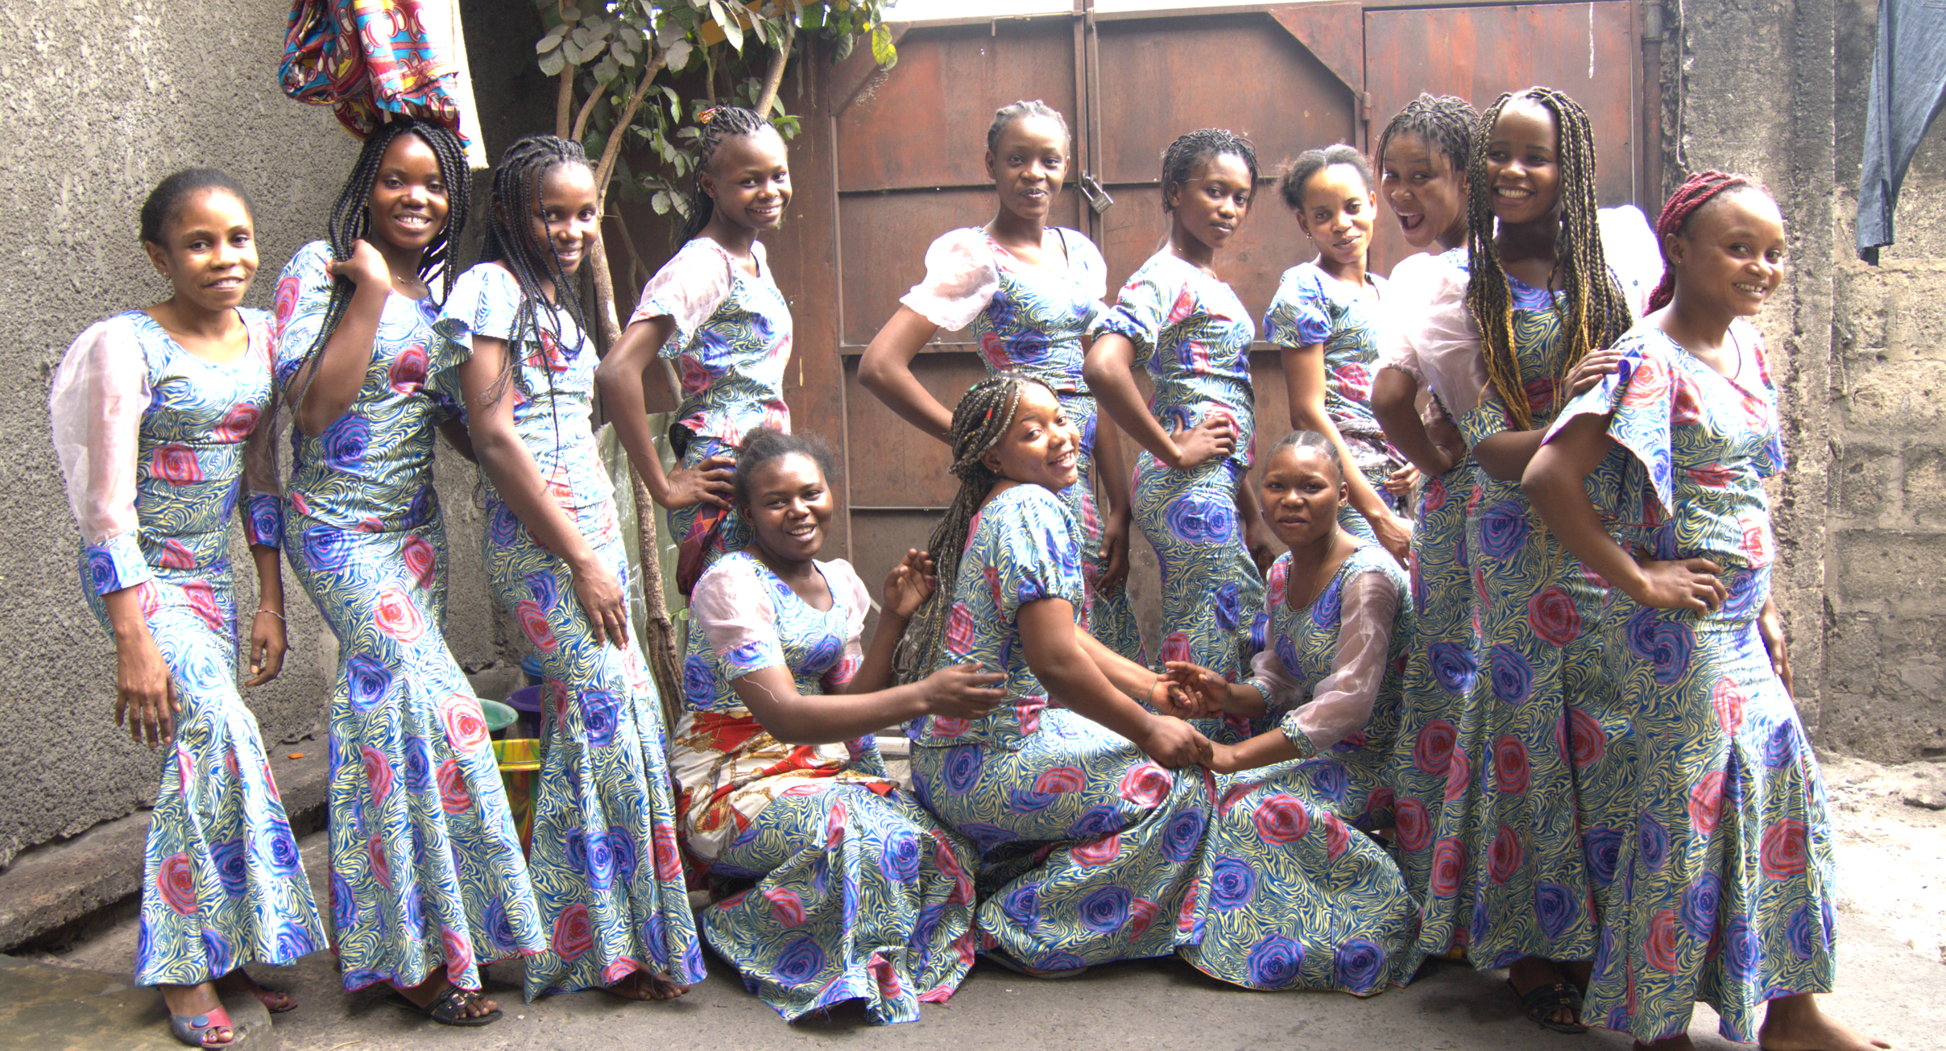

Slide 75
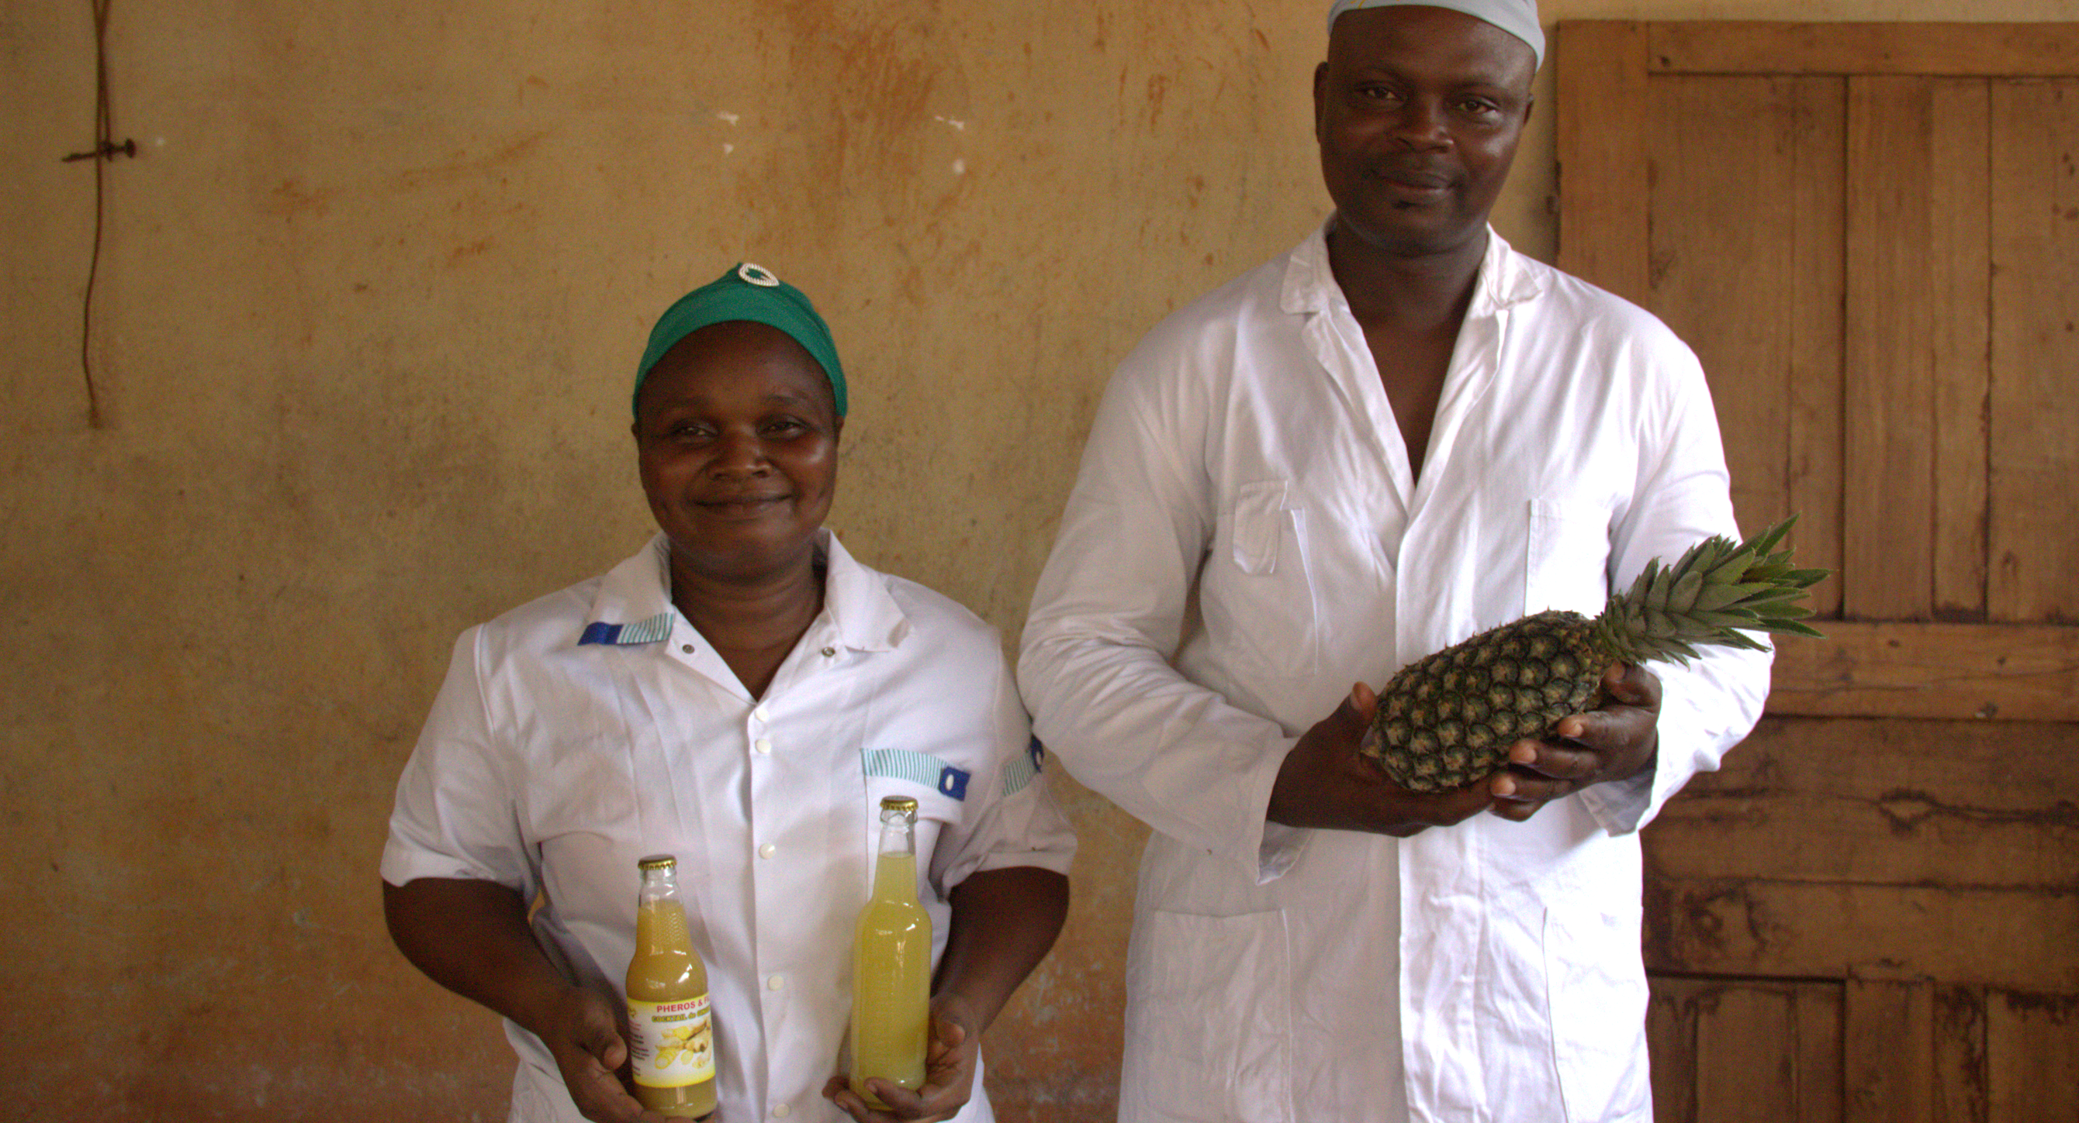

Slide 76
VOTRE SOUTIEN PERMETTRA DE :
(Re)donner accès à de l’eau propre et à des conditions d’hygiène décentes,
former et équiper des agriculteurs,
approvisionner des centres de santé en équipements de base et médicaments,
former des jeunes ou des femmes à un métier,
donner accès à des financements,
etc.

Slide 77
Temps d’engagement
PRIONS

Slide 78
REMERCIONS DIEU POUR :
Nos frères et sœurs en Afrique francophone qui prennent soin des plus démunis et vulnérables au quotidien.
Les 42 000 € récoltés lors de la Journée du SEL 2024 et qui ont permis de financer divers projets de développement Eau et Assainissement.
La manière dont Dieu travaille les cœurs : ici, en France et là où les partenaires du SEL sont à l'œuvre pour nous rendre sensibles aux plus démunis et apprendre à prendre soin d’eux.

Slide 79
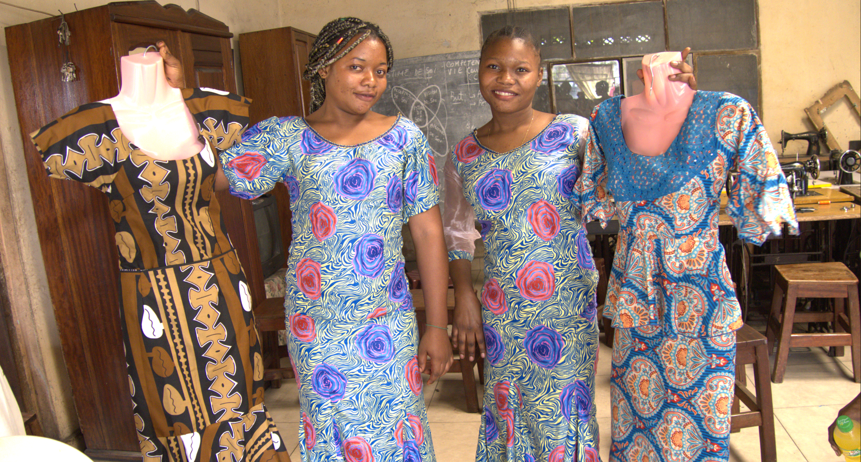

Slide 80
INTERCÉDONS POUR :
Les partenaires du SEL qui ont besoin de l’aide quotidienne de Dieu pour continuer à prendre soin des plus vulnérables. Que le Seigneur renouvelle leurs forces et leur amour.
Les bénéficiaires des projets : qu’ils puissent, grâce à l’action des partenaires du SEL, voir de nouvelles perspectives s’ouvrir à eux.
Les Églises en France : que les chrétiens puissent apprendre à prendre soin de leur prochain.

Slide 81
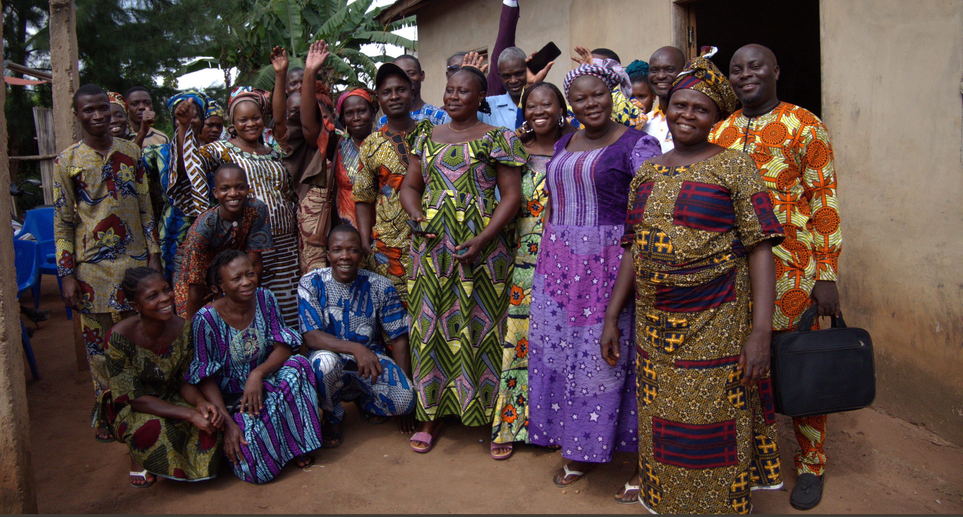

Slide 82
Temps d’engagement
DONNONS

Slide 83
Au nom du SEL, de ses partenaires
et de leurs bénéficiaires :
MERCI !

Slide 84
ANNONCES

Slide 85
BÉNÉDICTION

Slide 86
« Le Dieu de la paix a ramené d’entre les morts notre Seigneur Jésus, devenu le grand berger des brebis grâce au sang d’une alliance éternelle. Qu’il vous rende capables de toute bonne œuvre pour l’accomplissement de sa volonté, qu’il fasse en vous ce qui lui est agréable par Jésus-Christ, à qui soit la gloire aux siècles des siècles !
Amen ! »
Hébreux 13.20-21
Texte biblique de la Bible version Segond 21 Copyright © 2007 Société Biblique de Genève. Reproduit avec aimable autorisation. Tous droits réservés.

